Slide 1
Modelagem informacional
Minimundo ABP
Fevereiro, 2022
Júlio César Chaves
julio.cesar.chaves@prof.fgv.edu.br

Slide 2
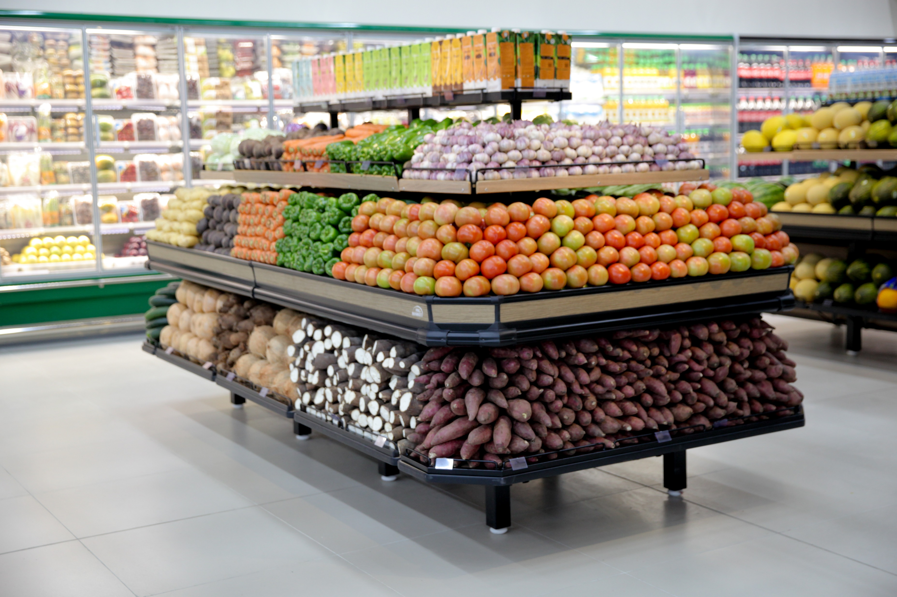
ABP Supermercado
Três amigos...
André, Bianca e Paulo tiveram a ideia de criar um supermercado super automatizado, onde os clientes entram e escaneiam os produtos desejados a partir do seu próprio celular, retirando os produtos das gôndolas e colocando-os no cesto ou carrinho. A partir dessa ideia eles criaram o supermercado ABP.
RFID
Cada produto possui um identificador RFID, um nome, uma categoria, um lote, uma data de fabricação, uma data de validade e uma descrição. Um lote contempla várias instâncias no mesmo produto. As datas de fabricação e validade são as mesmas para cada produto do mesmo lote. O RFID faz parte de um sistema de identificação indutivo, onde o escaneamento das mercadorias não é visual, mas por proximidade.
Checkout
O processo de checkout do cliente ocorre da seguinte forma: o cliente passa por um portal capaz de mapear automaticamente todos os produtos que estejam saindo da loja, esse processo se dá através do sistema de identificação indutivo (RFID). Sendo que o cliente já escaneou os próprios produtos no interior do supermercado, o sistema vai validar se os produtos escaneados pelo cliente são os mesmos que estão saindo.
Esta Foto de Autor Desconhecido está licenciado em CC BY-SA

Slide 3
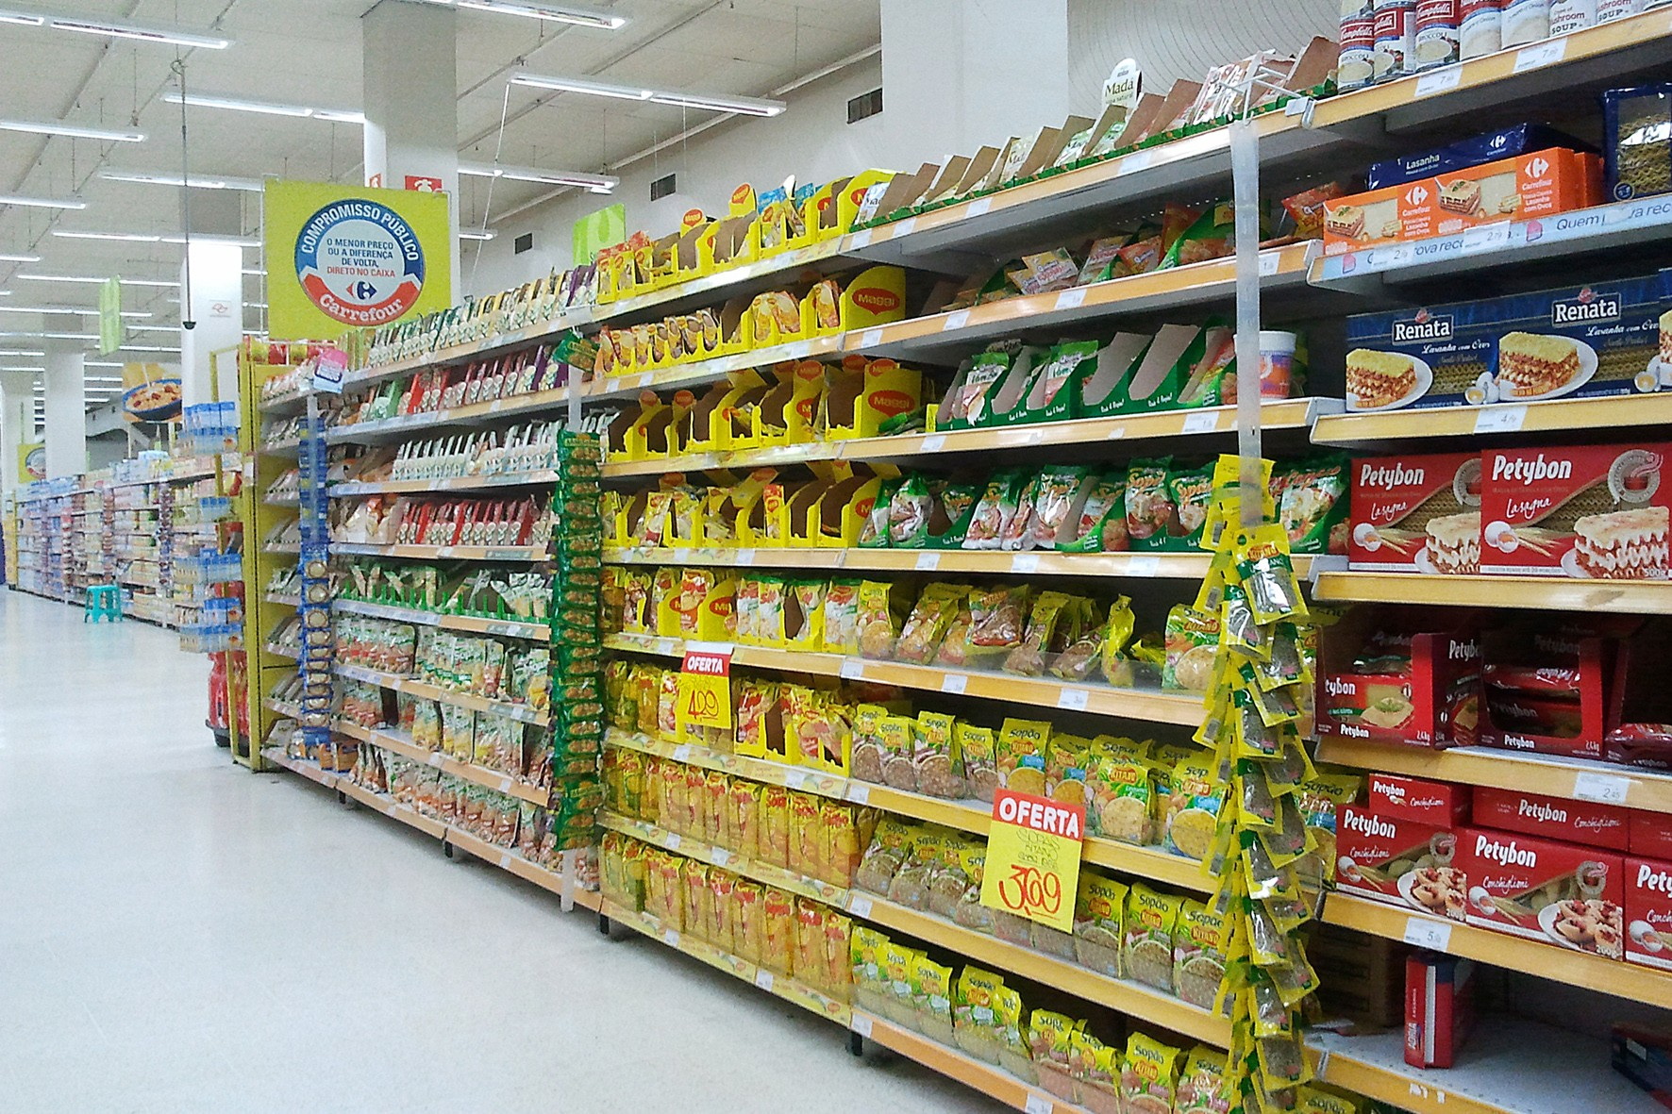
ABP Supermercado
Esta Foto de Autor Desconhecido está licenciado em CC BY-NC
Checkout - continuação
Uma vez que esteja tudo certo, o sistema vai debitar o valor total da compra da conta do cliente, o cliente verá um painel de confirmação, de onde poderá conferir os preços dos produtos e fazer uma confirmação final, somente após essa confirmação o valor da compra será debitado. Caso a lista de produtos escaneados pelo cliente e a lista dos produtos que passam no portal sejam diferentes, o cliente verá essa diferença no painel, e o funcionário receberá discretamente um alerta no celular. Isso também ocorrerá se o cliente não tiver saldo suficiente na conta.
Estoque/Staff
Um cliente pode comprar vários produtos, sob várias quantidades. Enquanto durar o estoque, um mesmo produto pode ser comprado por diversos clientes. O ABP possui as seguintes categorias de funcionário: administrativo, segurança e gerente, cada um com o seu salário.
Assim como em qualquer supermercado, o ABP mantém um estoque de produtos, que compra de diversos fornecedores.

Slide 4
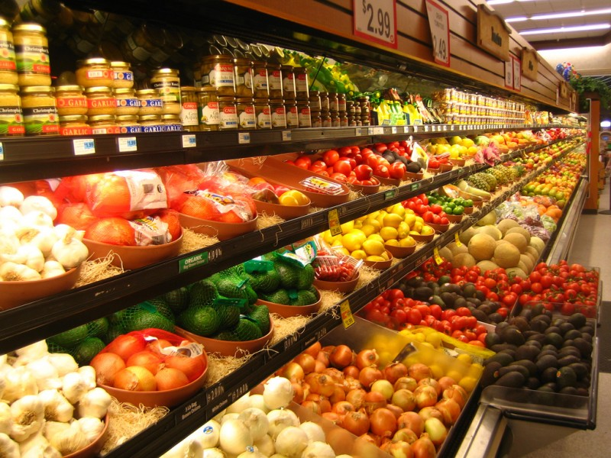
ABP Supermercado
Esta Foto de Autor Desconhecido está licenciado em CC BY
Sistema de apoio a decisão
A alta administração da ABP decidiu abrir um projeto para modelar sistemas de apoio a decisão para análise de vendas.
Elabore o modelo dimensional para análise de receitas da ABP, considerando fatos detalhados e agregados da seguinte forma:
A receita (o fato) agregada deverá conter o valor (R$) e permitir as mesmas quebras da receita detalhada.
Sistema de apoio a decisão
•A receita (o fato) detalhada deverá conter o valor (R$) e a quantidade de produtos vendidas, o ID da compra (Compra_ID) e a hora, permitindo quebra por:
Cliente
Endereço do cliente (Nome do Logradouro, Bairro, Município e Estado)
Produto
Fornecedor
Categoria
Dia (calendário) datacompleta, diasemana, dia, mes, trimestre, ano

